Slide 1

Quản lí kho Sách Giáo Khoa
Nhóm 6
Giảng viên: Phan Trọng Huynh
Học phần: Lập trình hướng đối tượng

Slide 2



Thành viên
Phan Quang Duy
Đặng Quốc Thuận
Nguyễn Hoàng Khang
Trưởng nhóm
Thường dân
Thường dân

Slide 3

Nội dung thuyết trình
01. Giới thiệu đồ án.
02. Phân tích đồ án.
03. Thiết kế hệ thống.
04. Thiết kế giao diện.

Slide 4


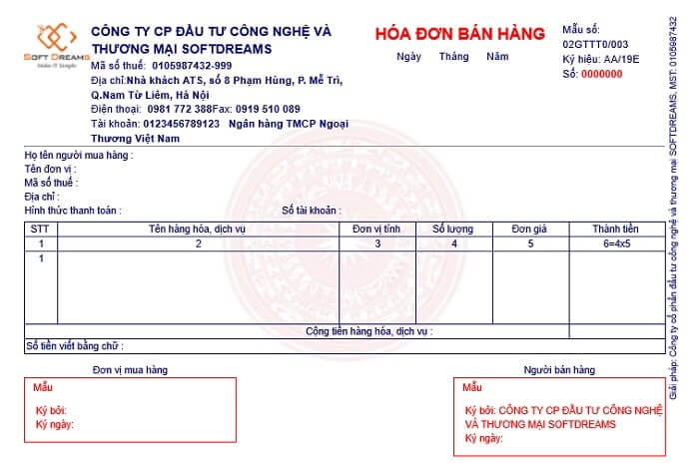
01
Giới thiệu đồ án
Lý do chọn đề tài
Mục tiêu:
Xây dựng một hệ thống quản lí kho sách giáo khoa
Thực hiện được các chức năng cơ bản của một hệ thống quản lí kho

Slide 5
01. Giới thiệu đồ án
1. Đối tượng sử dụng
- Thủ kho, nhân viên kho sách.
2. Phạm vi hoạt động
- Các kho sách tại cửa hàng vừa và nhỏ.

Slide 6
02
Phân tích đồ án
Yêu cầu:
1. Quản lý sách giáo khoa.
2. Quản lý nhân viên.
3. Quản lý phiếu nhập – xuất.
4. Quản lý thông tin nhà cung cấp.

Slide 7
02. Phân tích đồ án
Quản lý SGK
Quản lý nhân viên
Quản lý nhập - xuất
Quản lý thông tin nhà cung cấp
Yêu cầu hệ thống
Thủ kho và người quản lí đều có thể xem xét hang hóa trong kho.
Tìm kiếm SGK theo mã, tên,…
Người quản lý có thể xửa đổi thông tin cá nhân của các nhân viên, kiểm tra được hoạt động của nhân viên trong kho.
Tất cả các hoạt động nhập xuất của kho đều được lưu trong cơ sở dữ liệu, chỉ có thủ kho mới có quyền quản lí và chỉnh sửa dữ liệu này.
Thông tin của nhà cung cấp cũng được lưu trong cơ sở dữ liệu để có thể dễ dàng quản lí thông tin và liên hệ với nhà cung cấp.

Slide 8
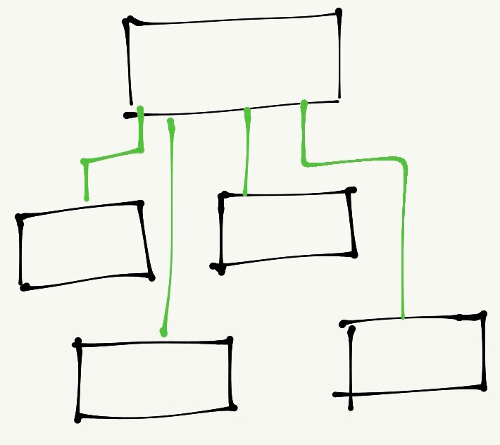
02. Phân tích đồ án
Yêu cầu chức năng
Đăng nhập.
Quản lý SGK.
Xem thông tin.
Thêm, xóa, sửa SGK.
Quản lý nhân viên.
Xem thông tin.
Thêm, xóa, sửa nhân viên.
Quản lý nhập – xuất.
Lập phiếu nhập – xuất.
Xem thông tin phiếu.
Quản lý thông tin nhà cung cấp.
Xem thông tin nhà cung cấp.
Thêm, xóa, sửa.
Quản lý kho
Quản lý nhân viên
Quản lý SGK
Quản lý NCC
Quản lý nhập xuất

Slide 9
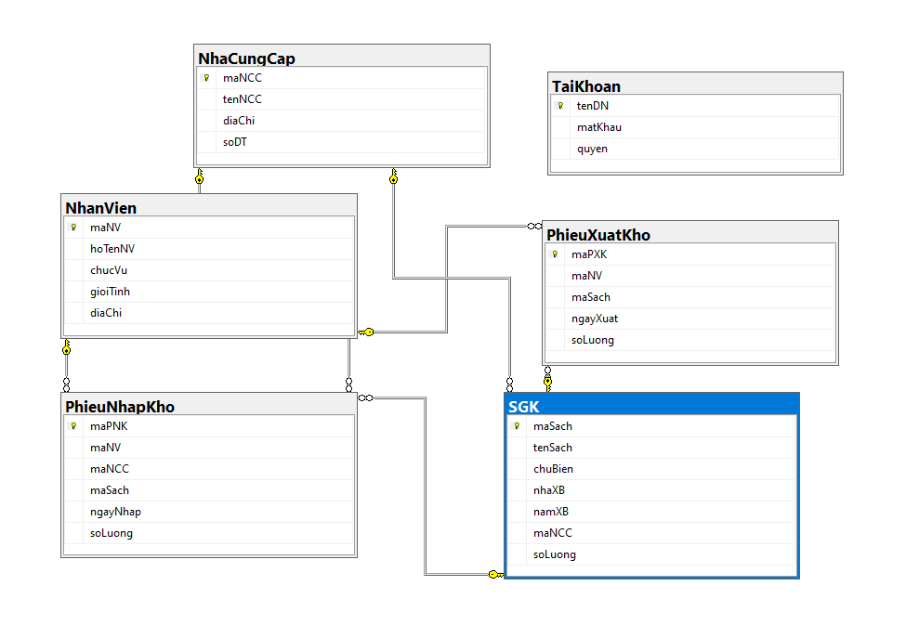
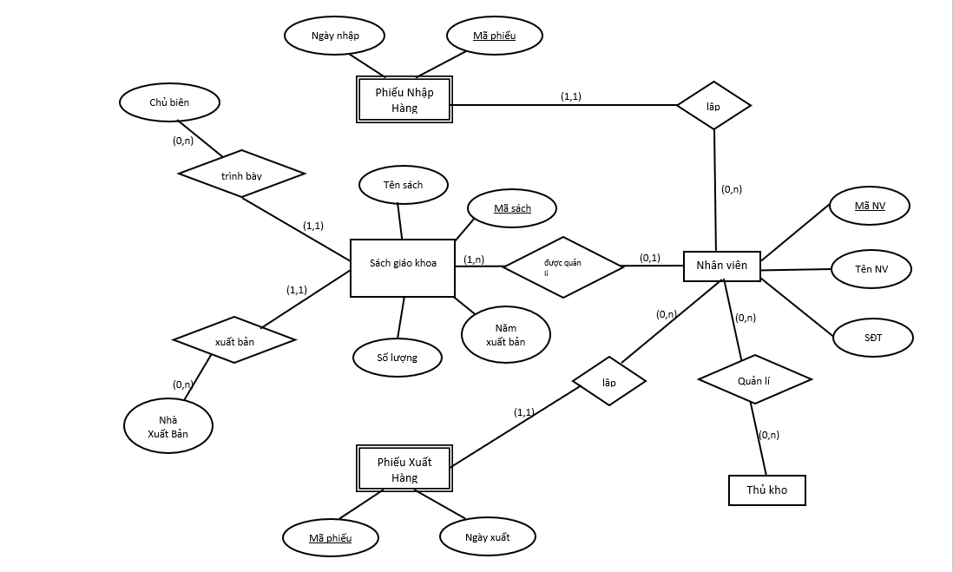
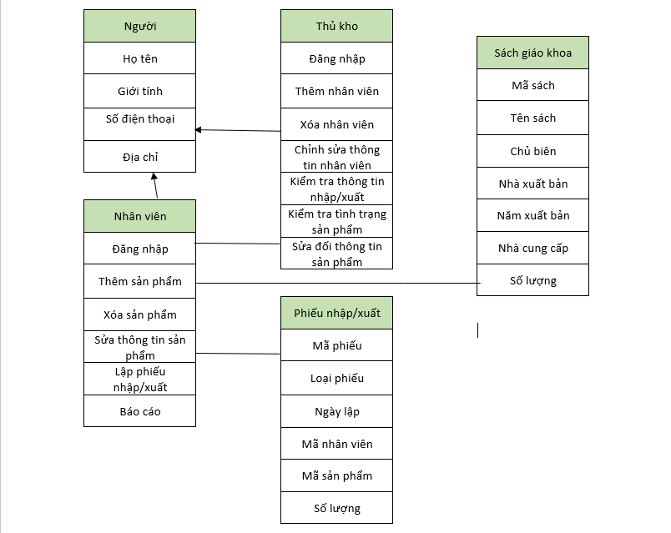
03
Thiết kế hệ thống

Slide 10
03. Thiết kế hệ thống
HIGH SCHOOL
HIGH SCHOOL
HIGH SCHOOL
Class Diagram

Slide 11
03. Thiết kế hệ thống
HIGH SCHOOL
HIGH SCHOOL
HIGH SCHOOL
Biểu đồ thực thể liên kết

Slide 12
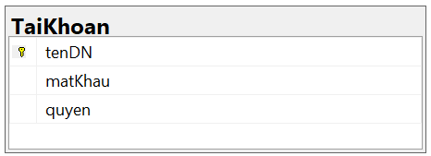
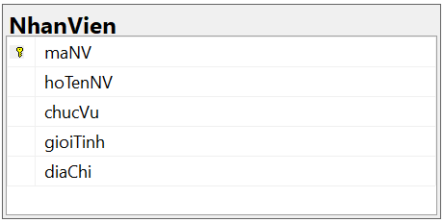
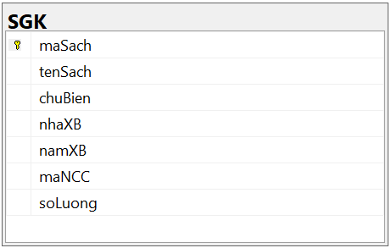
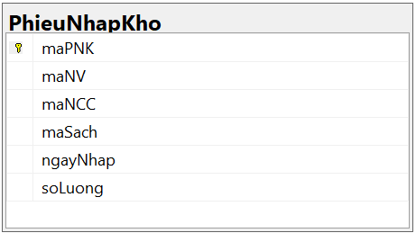
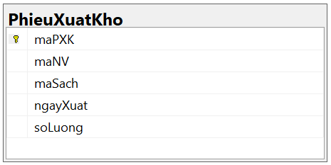
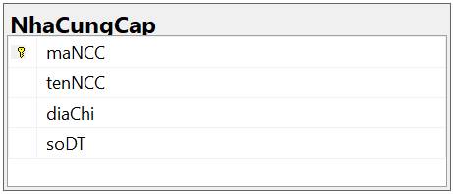
03. Thiết kế hệ thống
Bảng tài khoản
Bảng nhân viên
Bảng SGK
Bảng phiếu nhập
Bảng phiếu xuất
Bảng nhà cung cấp

Slide 13
03. Thiết kế hệ thống
HIGH SCHOOL
HIGH SCHOOL
HIGH SCHOOL
Mô hình thực thể quan hệ

Slide 14
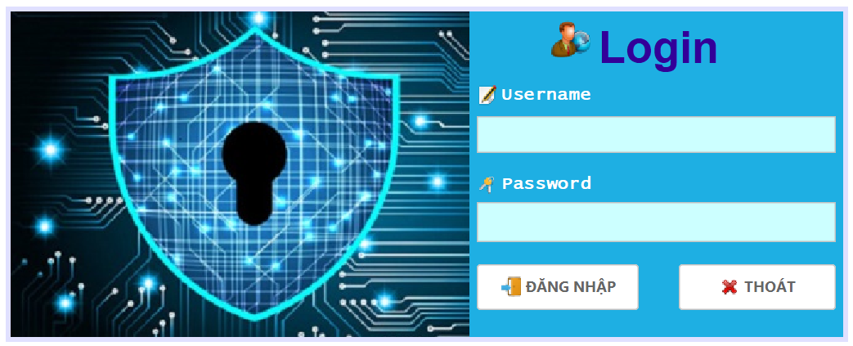
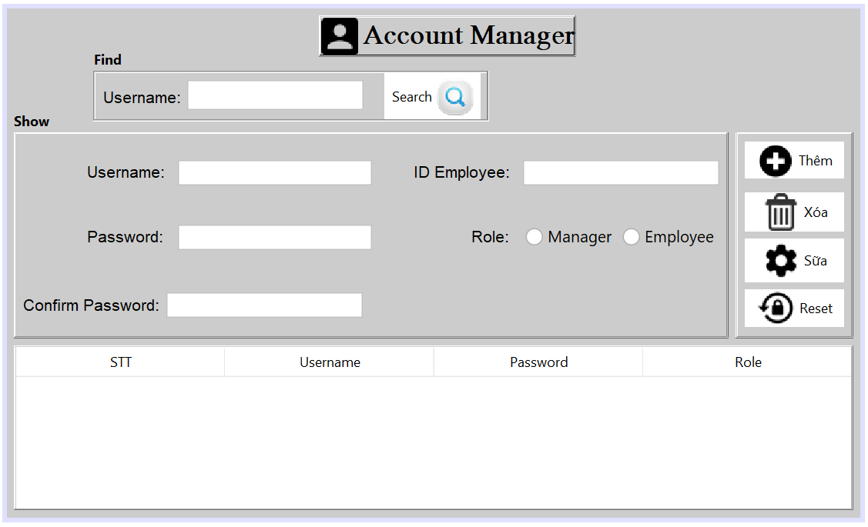
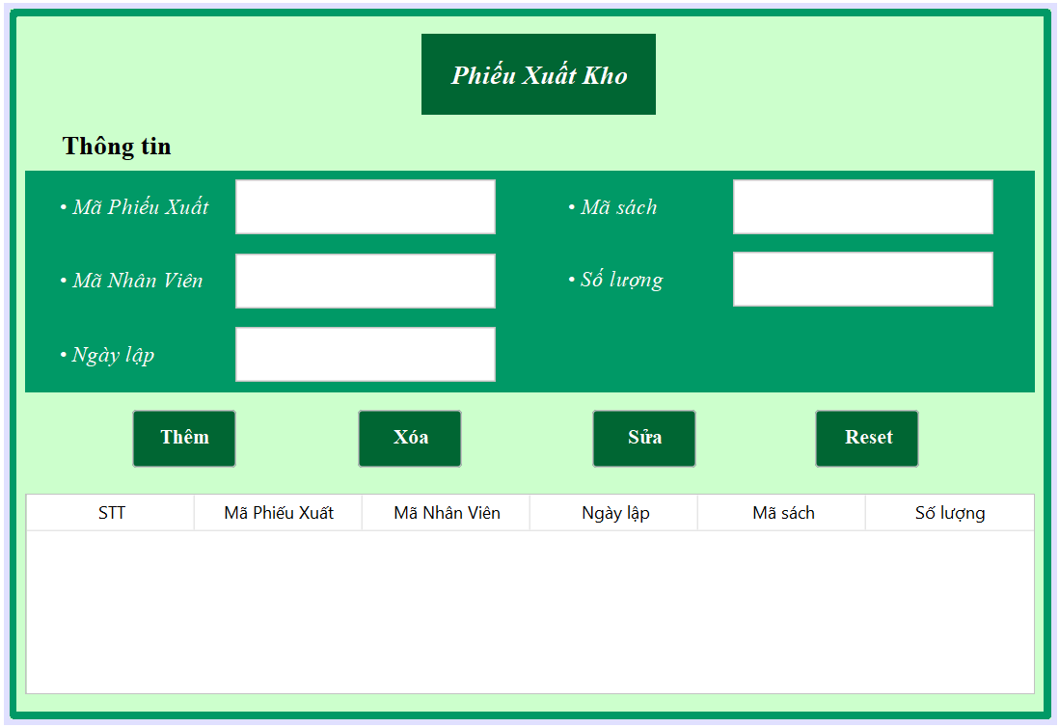
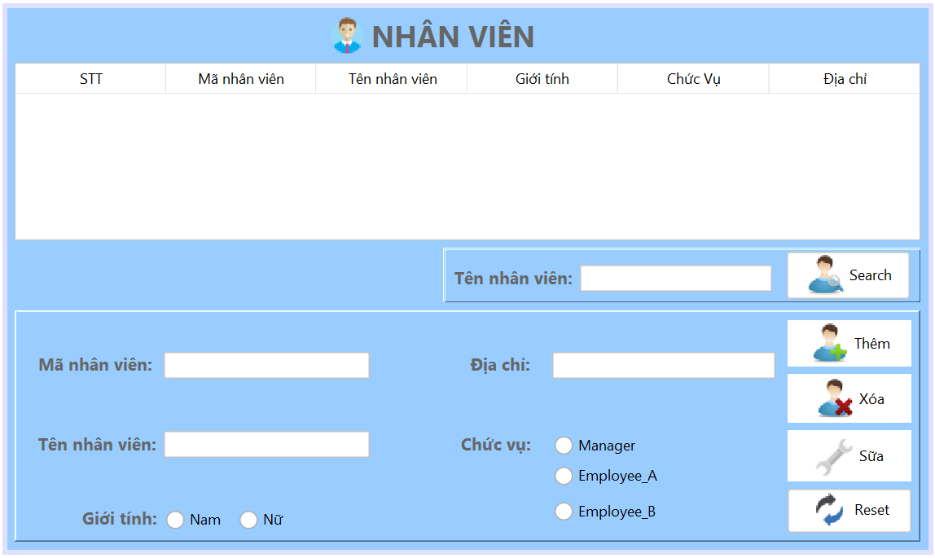
04
Thiết kế giao diện
Giao diện đăng nhập
Giao diện chính
Giao diện quản lý tài khoản
Giao diện quản lý nhân viên
Giao diện thông tin SGK
Giao diện phiếu nhập kho
Giao diện phiếu xuất kho
Giao diện nhà cung cấp

Slide 15
Giao diện đăng nhập
Đây là giao diện đăng nhập của hệ thống. Khi người dùng muốn đăng nhập thì hệ thống sẽ hiển thị giao diện đăng nhập và yêu cầu người dùng nhập thông tin đăng nhập gồm tên đăng nhập (username) và mật khẩu (password).

Slide 16
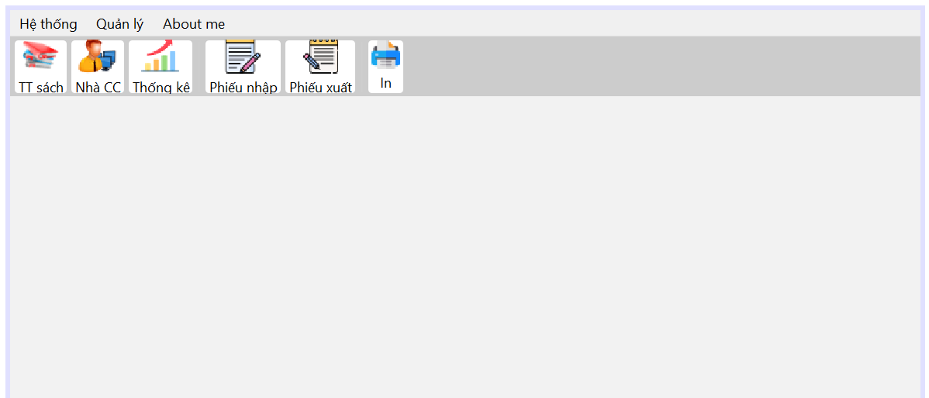
Giao diện chính
Giao diện chính của hệ thống bao gồm tất cả các mục của ứng dụng được sắp xếp gọn gàng để người dùng có thể tìm kiếm và bấm chọn vào mục cần sử dụng.

Slide 17
Giao diện quản lý tài khoản
Đây là giao diện quản lí tài khoản mà chỉ thủ kho mới sử dụng được. Tại đây thủ kho có thể quản lí tất cả các tài khoản để đăng nhập vào hệ thống. Thủ kho có thể thêm tài khoản nhân viên mới hoặc thủ kho khác, xóa nhân viên cũ, cập nhật hay sửa lại thông tin tài khoản của các nhân viên,…

Slide 18
Giao diện thông tin nhân viên
Đây là giao diện thể hiện thông tin của nhân viên để thuận tiện cho việc liên hệ, giao tiếp với nhân viên. Giúp quản lí có thể nắm bắt thông tin, sơ yếu lí lịch của tất cả nhân viên đang làm việc trong kho.

Slide 19
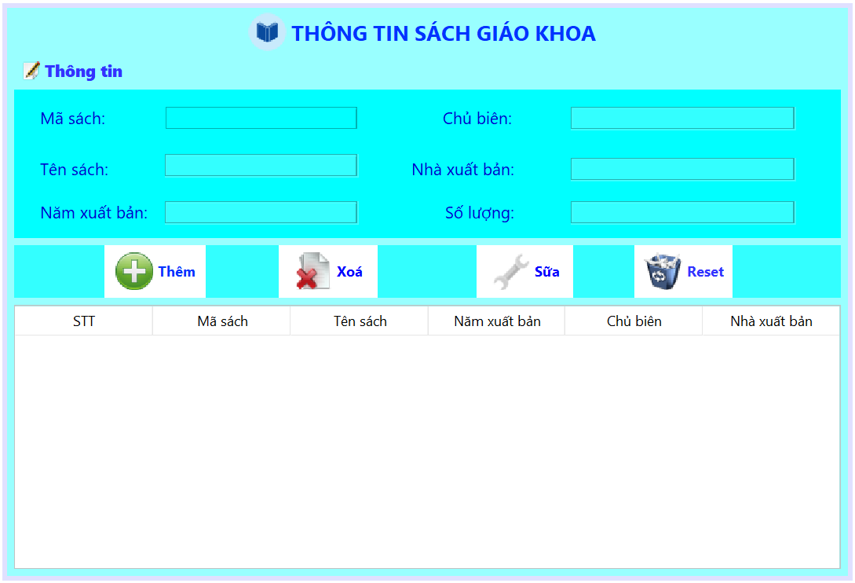
Giao diện thông tin sách giáo khoa
Phần giao diện này tập hợp tất cả các thông tin về những sách giáo khoa mà kho đang quản lí như mã sách, tên sách, chủ biên, …Vì vậy tất cả người dùng đều có thể xem, tìm kiếm, cập nhật thông tin tất cả những loại sách có trong đây.

Slide 20
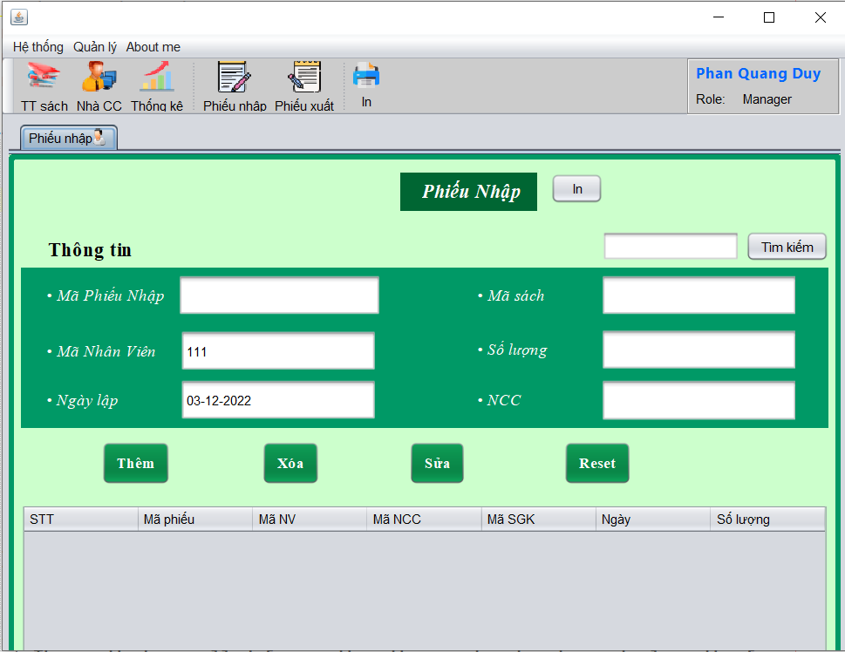
Giao diện phiếu nhập kho
Phần giao diện này tập hợp tất cả các thông tin về những sách giáo khoa mà kho đang quản lí như mã sách, tên sách, chủ biên, …Vì vậy tất cả người dùng đều có thể xem, tìm kiếm, cập nhật thông tin tất cả những loại sách có trong đây.

Slide 21

Giao diện phiếu xuất kho
Phiếu xuất sách sẽ bao gồm tất cả các thông tin về mã phiếu xuất, nhân viên, ngày xuất sách giáo khoa giúp thủ kho có thể quản lí được thông tin luồng hàng trong kho, thuận tiện cho việc báo cáo kết quả của nhân viên với cấp trên, tạo ra cách làm việc khoa học, chính xác hơn.

Slide 22
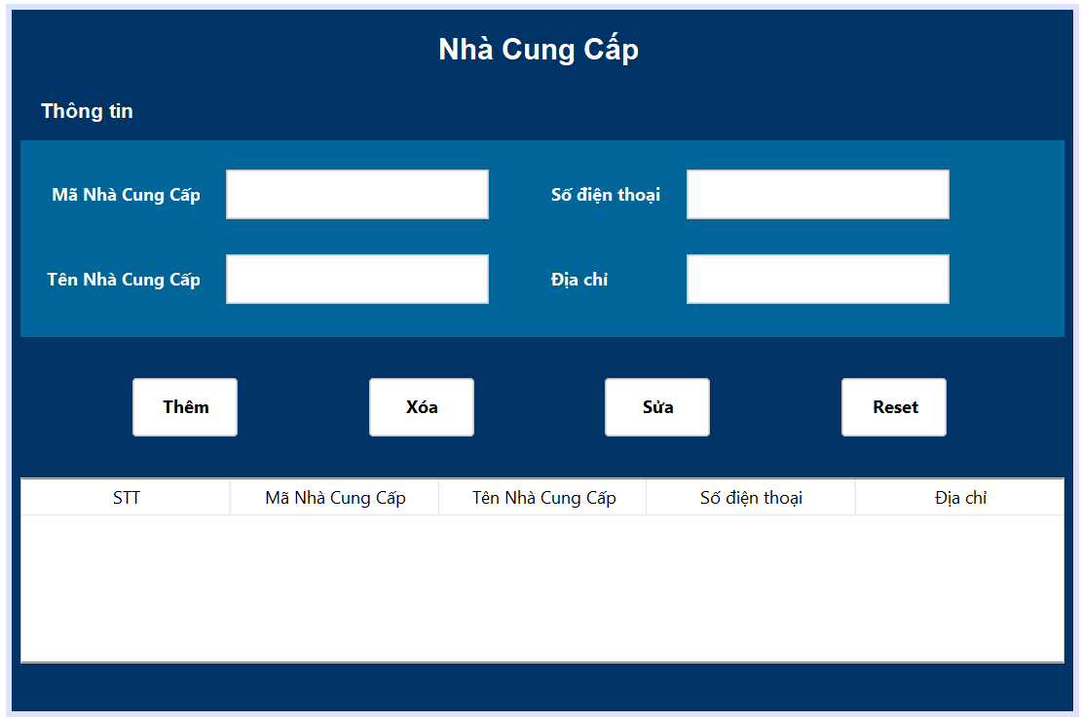
Giao diện nhà cung cấp
Tại giao diện nhà cung cấp sẽ cung cấp tất cả những thông tin để nhân viên hay thủ kho có thể liên hệ với các nhà cung cấp sách giáo khoa của mình thuận tiện cho việc xuất nhập, buôn bán của kho hàng.

Slide 23

Kết luận
RESOURCES
RESOURCES
RESOURCES
RESOURCES
Ưu điểm
Hệ thống có giao diện thân thiện, thuận tiện cho người sử dụng.
Hỗ trợ nhiều chức năng phù hợp với thực tế của việc tìm kiếm thông tin, chỉnh sửa và các chức năng quản lý.
Có nhiều chức năng xử lý linh hoạt các yêu cầu thực tế.
Dễ dàng sử dụng và quản lý.
Hướng phát triển
Tìm hiểu và hoàn thiện một số chức năng chưa thực hiện trong ứng dụng.
Nâng cấp cập nhật liên tục để khả năng bảo mật, tốc độ truy vấn, khả năng quản lý dữ liệu tốt hơn.
Xuất dữ liệu ra excel.
Nhược điểm
Khả năng, năng lực còn hạn chế nên một số vẫn chỉ còn trên ý tưởng, chưa được thực thi.
Một số chức năng còn chưa hoạt động ổn định.
Chưa giải quyết trọn vẹn các vấn đề phát sinh trong quá trình quản lý.

Slide 24

Thank you!
THANK YOU
THANK YOU
THANK YOU
THANK YOU
Cảm ơn thầy và các bạn đã chú ý lắng nghe
Môn: Lập trình hướng đối tượng

